Slide 1


Servicios del ITACyL para el desarrollo de la Agricultura de precisión:
Dosificación Variable y posicionamiento preciso
Vanessa Paredes Gómez
Unidad de Información Geográfica e Innovación
Área de Desarrollo Tecnológico
Subdirección de Infraestructuras Agrarias
E-mail: vanessa.paredes@itacyl.es

Slide 2
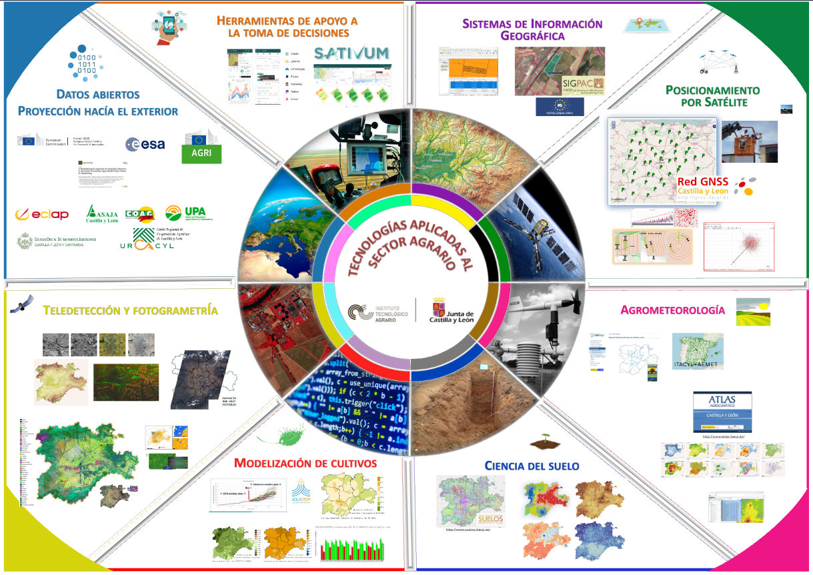

¿Qué vamos a ver?
Posicionamiento de precisión
Autoguiado
Control de secciones
Dosificación variable
SATIVUM

Slide 3
¿Qué vamos a ver hoy?
Posicionamiento de precisión para agricultura
Autoguiado
Control de secciones
Dosificación variable
SATIVUM

Slide 4

Optimización y control a través de las tecnologías
Sensorización y tratamiento de datos (registro de datos de cultivos, ambientales, telemetría de máquinas, etc.)
Internet de las cosas, redes de comunicaciones y almacenamiento en la nube.
Teledetección (Imágenes de satélites, drones, etc.)
Posicionamiento por satélite
Robótica y toma de decisiones (Autoguiados, vehículos 100% autónomos)
Sistemas de Información Geográfica (Mapas de unidades de manejo, mapas de prescripción, etc…)

Slide 5

Ejemplos de ahorros por la implantación de técnicas de Agricultura de Precisión
Guiados y autoguiados de máquinas
Control de secciones en máquinas
Sistemas de tráfico controlado
Dosificación variable de inputs y monitorización
5% de ahorro en insumos, MO y reparaciones
8% de ahorro en insumos
10% de mejora de rendimientos
15% de ahorro en insumos

Slide 6
Posicionamiento de precisión

Slide 7
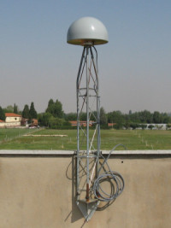
Posicionamiento de precisión
Sistemas de mejora de la exactitud y precisión
Agencias independientes monitorizan la señal y proporcionan información al usuario para mejorar su precisión
2m
2 cm

Slide 8
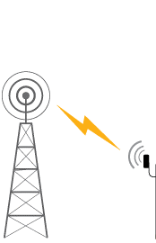

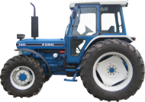
Posicionamiento de precisión
¿Cómo nos llega la información de correcciones?
Redes de telefonía
Vía satélite

Slide 9
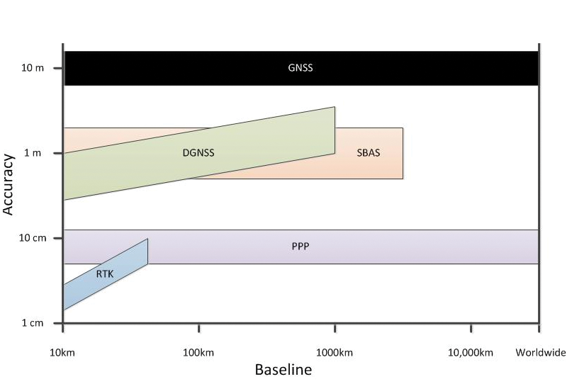
Posicionamiento de precisión
Sistemas de mejora de la exactitud y precisión del posicionamiento
EGNOS
JD SF2, Trimble RTX, Omnistar
Exactitud
Usan la fase portadora de 2 frecuencias al menos
Red GNSS del ITACyL
Distancia a la estación más cercana

Slide 10
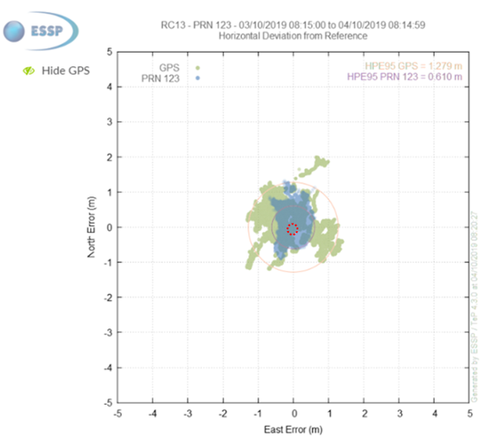
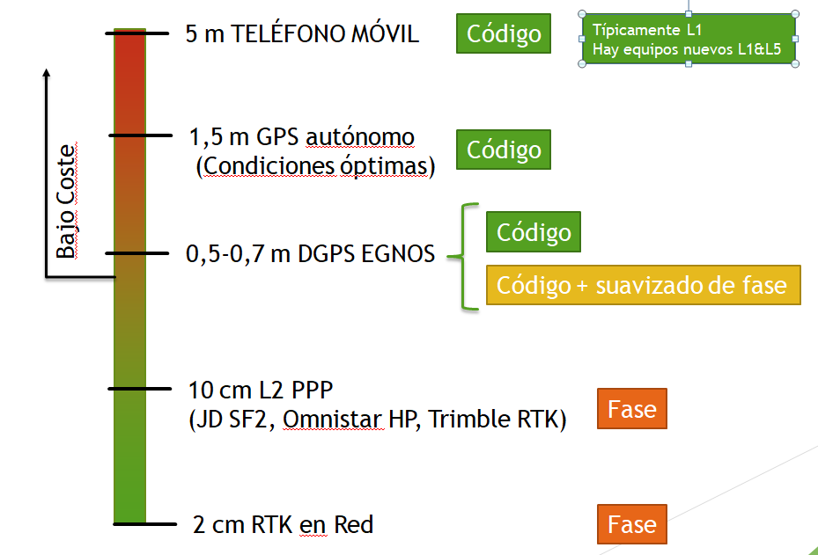
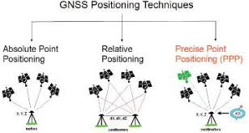
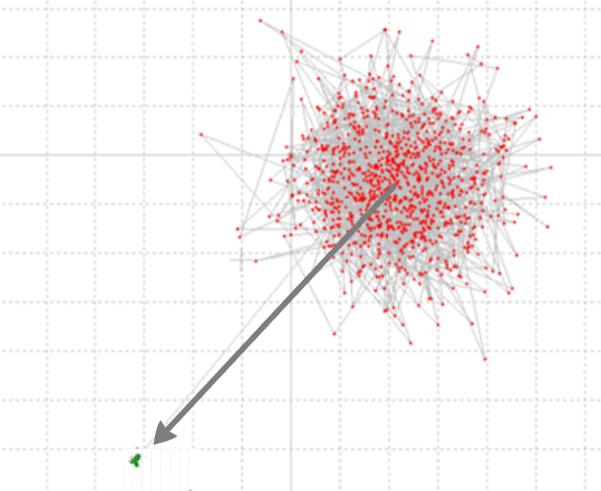
Posicionamiento de precisión
Ejemplos de exactitud en función de los equipos
RTK vs Autónomo

Slide 11
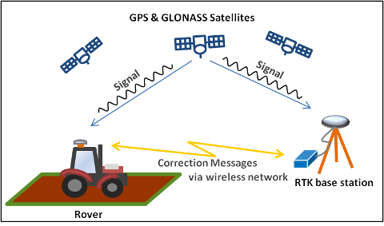
Posicionamiento de precisión
RTK (Real Time Kinematics)
Muy preciso (fase)
Fijado casi instantáneo
Mi posición es relativa a la de otra estación de referencia.
Combinando las señales de la base y el móvil se eliminan mucho de los errores

Slide 12

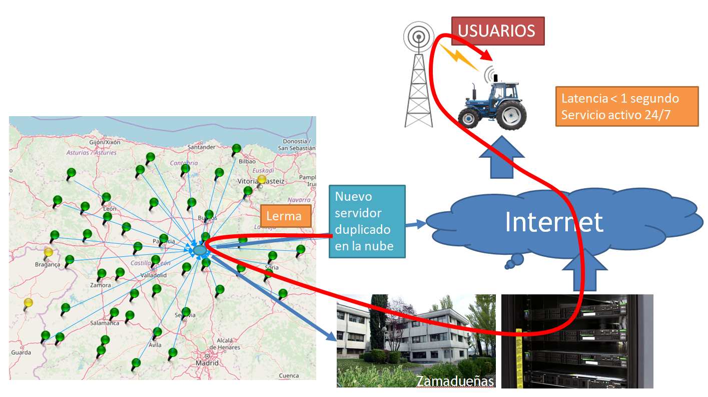
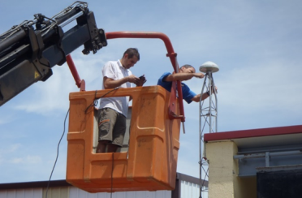

RTK

Slide 13
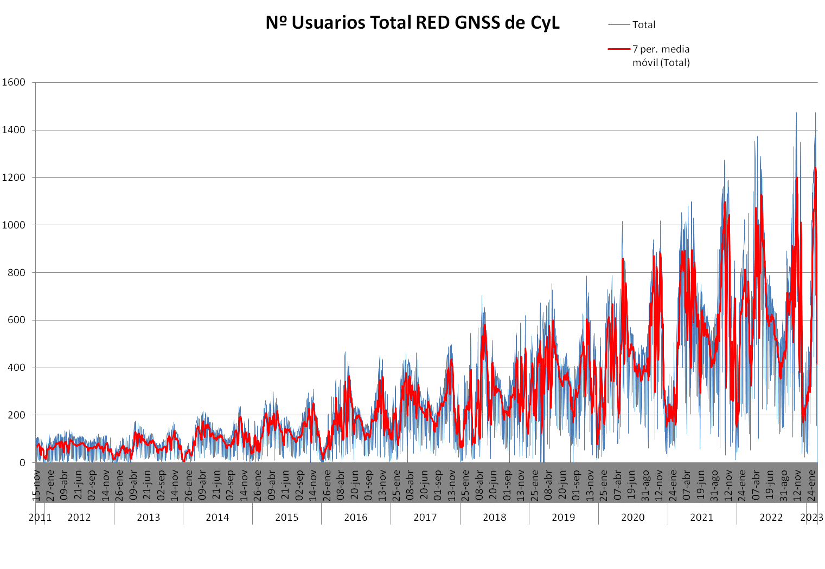
Posicionamiento de precisión
RTK
Usabilidad con efecto estacional: primavera y otoño los picos de máximas conexiones diarias

Slide 14


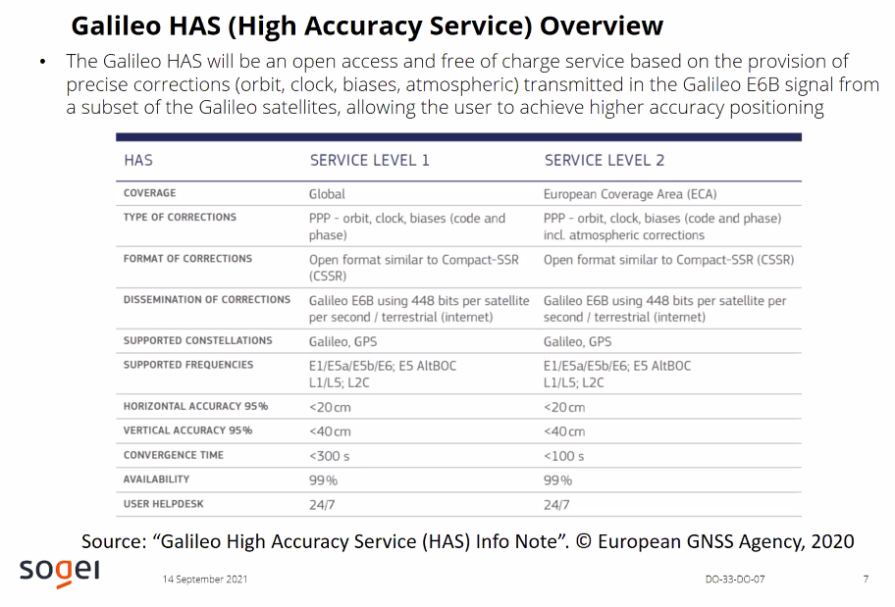

Slide 15
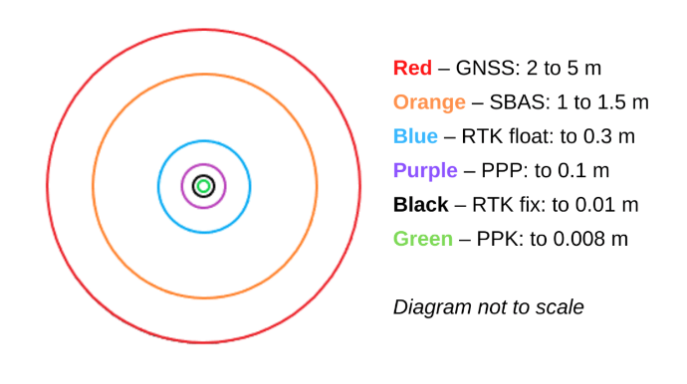
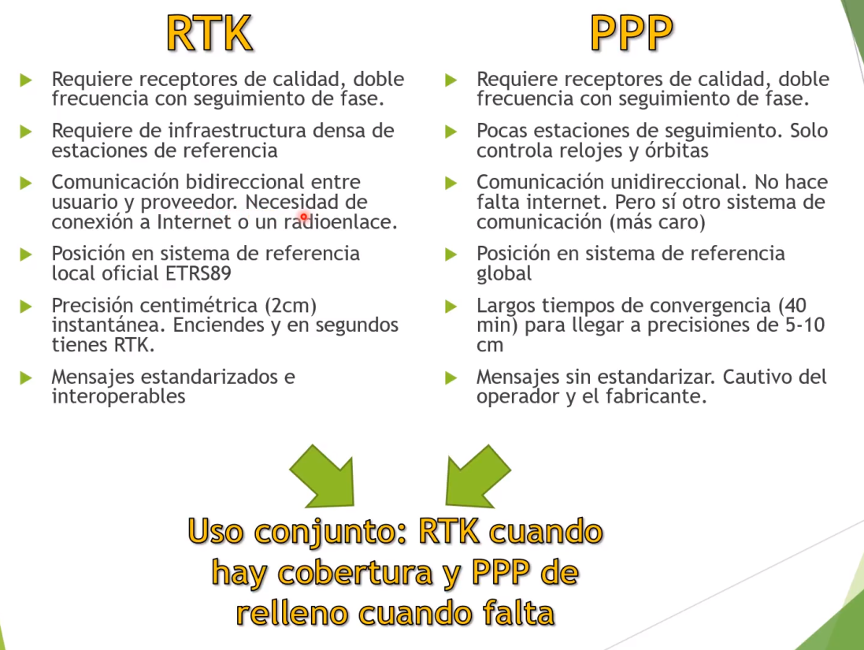
Posicionamiento de precisión
RTK vs PPP
[Galileo HAS] ➔

Slide 16

Posicionamiento de precisión
Notas para recordar:
Diferencia entre EGNOS, RTK y PPP:
GPS autónomo no es suficiente para autoguiar
EGNOS y PPP nos llegan por satélite, RTK por telefonía
Precisión: RTK>PPP>EGNOS
PPP es de pago y RTK es gratis
Mucha atención al nuevo Galileo HAS que es PPP gratuito por la frecuencia E6

Slide 17
Autoguiados

Slide 18
Autoguiado
Mayor productividad: extiende las horas de trabajo, opera de noche
Mayor precisión, (en función del equipo instalado)
Mayor comodidad para el conductor, minimiza la fatiga
Mayor eficiencia, eliminando huecos, solapes. Dosificación ajustada

Slide 19
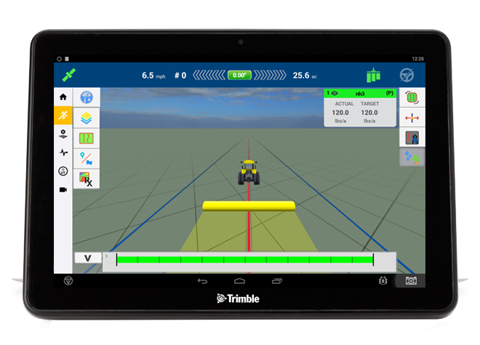
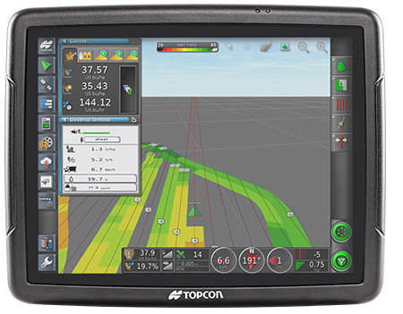
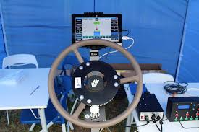


Autoguiado
El tractor/máquina sigue automáticamente una trayectoria prefijada. ¡ Está prohibido que el tractorista se baje del vehículo!
La precisión del posicionamiento requerida es alta. El GPS (GNSS) convencional no es suficiente: Técnicas de corrección como RTK, PPP o DGPS con suavizado de fase

Slide 20
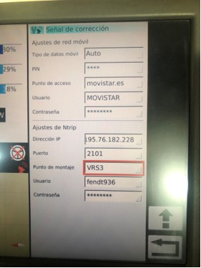
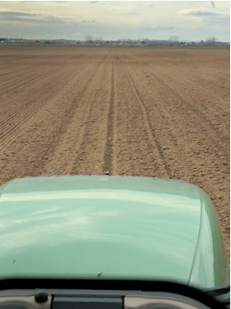
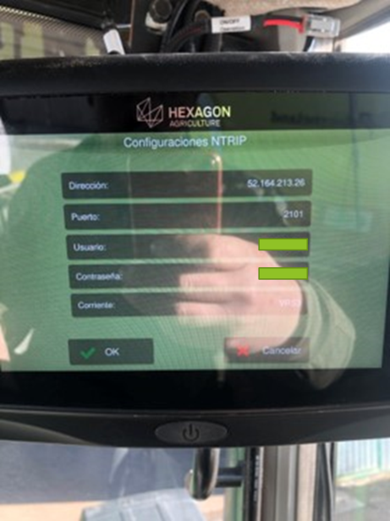
La nueva IP debe de ser:
52.164.213.26

Slide 21
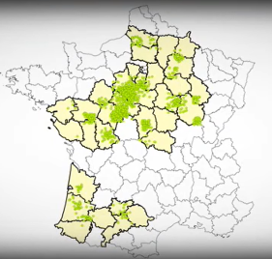
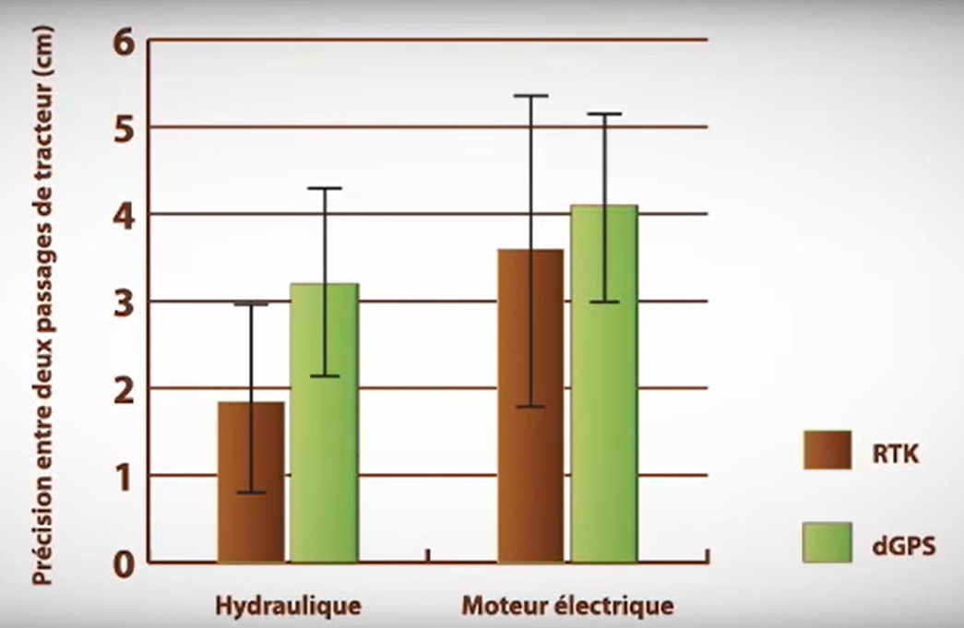
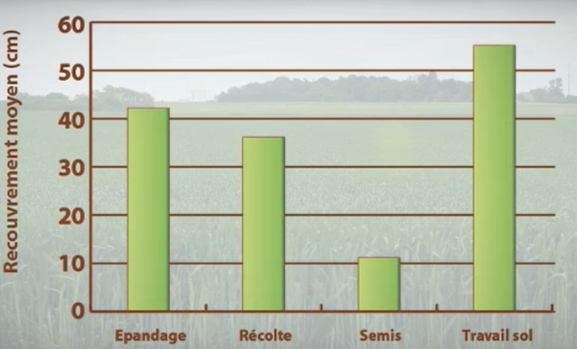
Autoguiado
Rentabilidad de los autoguiados
Estudio de Arvalis (Francia):10.000 ha
https://www.youtube.com/watch?v=rQR9a_jYWvQ

Slide 22
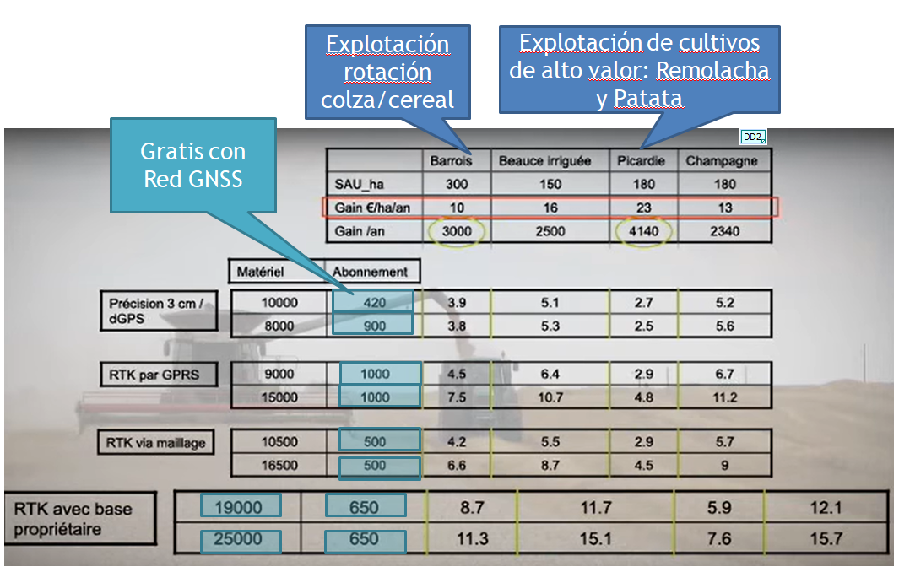
Autoguiado
Rentabilidad de los autoguiados

Slide 23
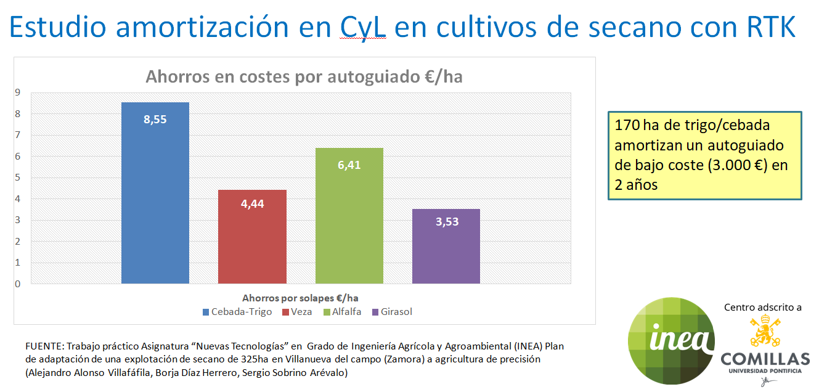
Autoguiado
Rentabilidad de los autoguiados

Slide 24
Autoguiado
Notas para recordar:
Muchas diferencias de precios en el mercado (incluido sw libre). Analizar bien las prestaciones.
RTK ya no es un problema de precio en el autoguiado
Lo mejor es RTK con controlador hidráulico
La inversión se amortiza rápidamente

Slide 25
Control de secciones

Slide 26

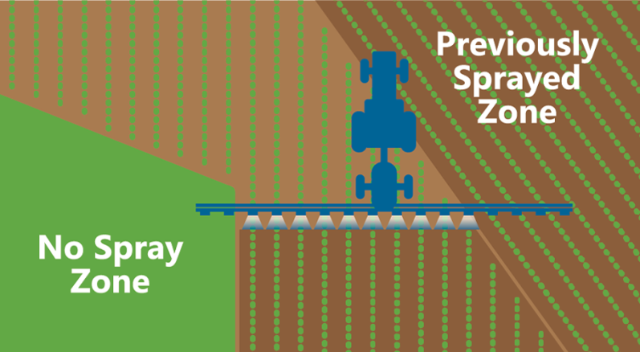
Control de secciones
Elimina aplicaciones de inputs (fitosanitarios, fertilizantes, semillas) en zonas ya pasadas para evitar solapes y en zonas prohibidas
De especial interés en máquinas muy anchas
Paso siguiente a un autoguiado o asistente al guiado
Ahorro de un 5-8% de insumos

Slide 27
Dosificación variable de insumos

Slide 28
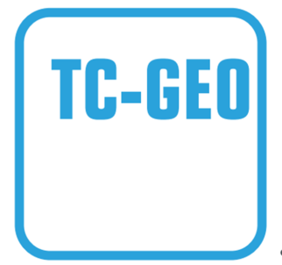
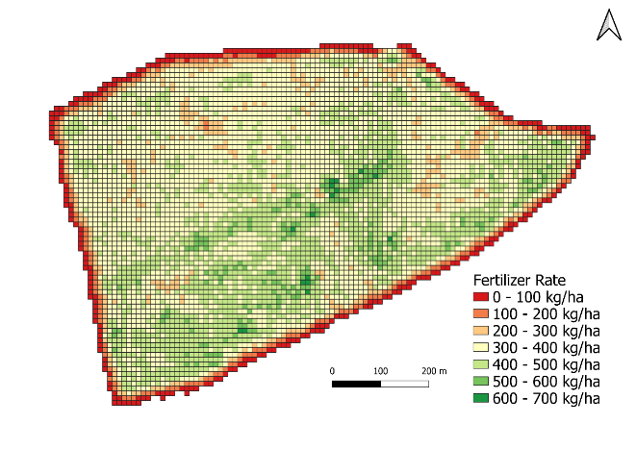
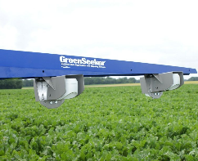
Dosificación variable de insumos
Variable Rate Technology (VRT)
Reducción de costes mediante optimización del potencial productivo de diferentes partes de la parcela (unidades de manejo).
De gran interés para inputs de coste elevado.
Opciones:
- Basada en mapas de prescripción
- Basada en sensores en tiempo real

Slide 29
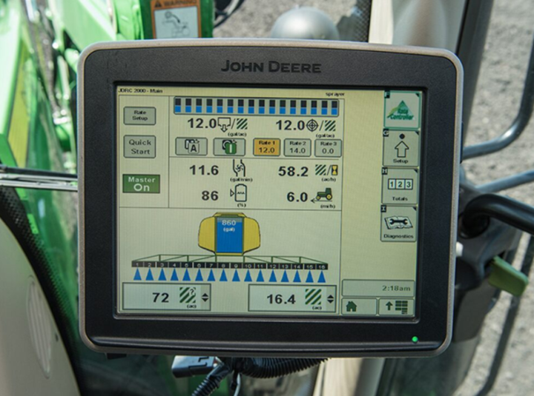
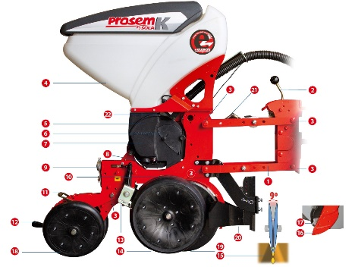
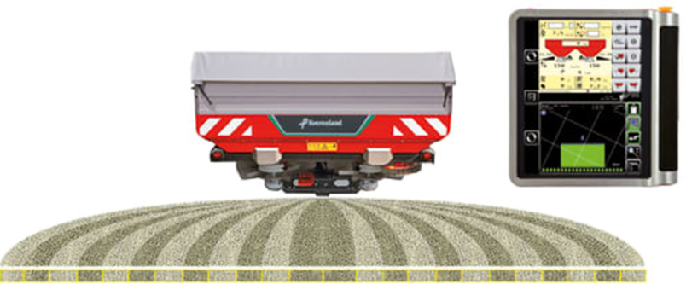
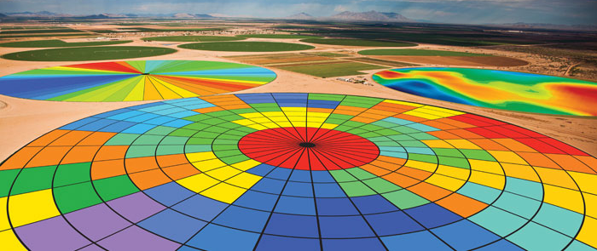
Dosificación variable de insumos
¿Qué dosis se pueden variar?
Semilla
Fertilizante
Fitosanitarios
Agua

Slide 30
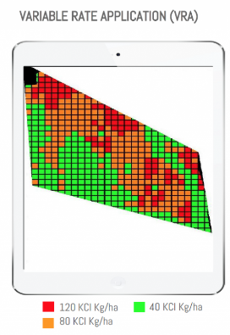
Dosificación variable de insumos
Tipos de dosificación variable
Basada en mapas
Basada en sensores
Un mapa con las diferentes zonas elaborado previamente en un Sistema de Información Geográfica se carga en la máquina. La información también procede de sensores, pero hay un procesado intermedio
La pantalla de la máquina según circula sobre el mapa lo consulta en función de la ubicación GNSS.
La pantalla comanda la máquina que realiza la aplicación (ISOBUS).
No requiere ni de mapa previo ni posicionamiento GNSS.
Un sensor mide las propiedades del cultivo o el suelo sobre la marcha.
Dependiendo del sensor es posible que haya que dar pasadas de calibración previas.
El sensor directamente, o través de una pantalla, comanda la máquina que realiza la aplicación.

Slide 31
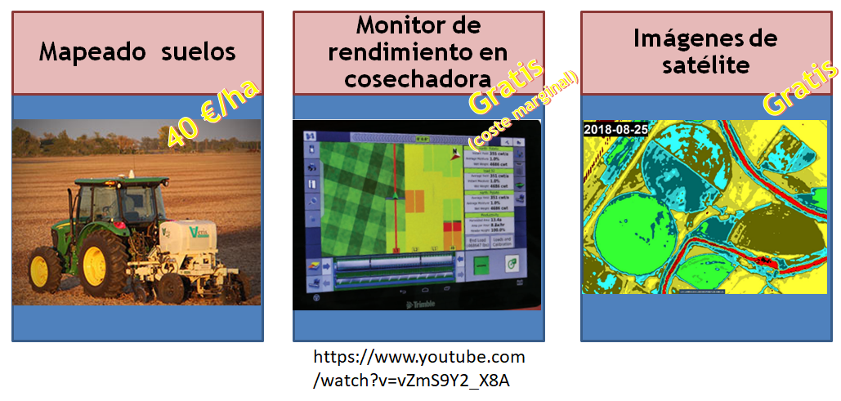
Dosificación variable basada en mapas: Fuentes de datos
Dosificación variable de insumos

Slide 32
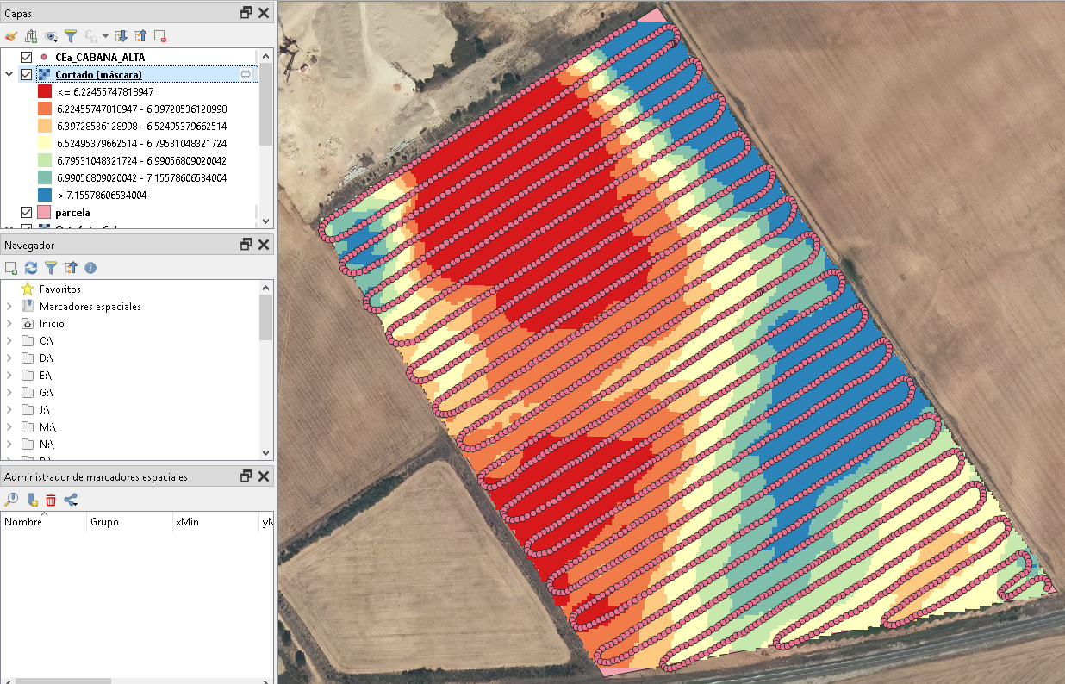
Dosificación variable basada en mapas: Fuentes de datos
Dosificación variable de insumos
Mapa de Conductividad Eléctrica

Slide 33
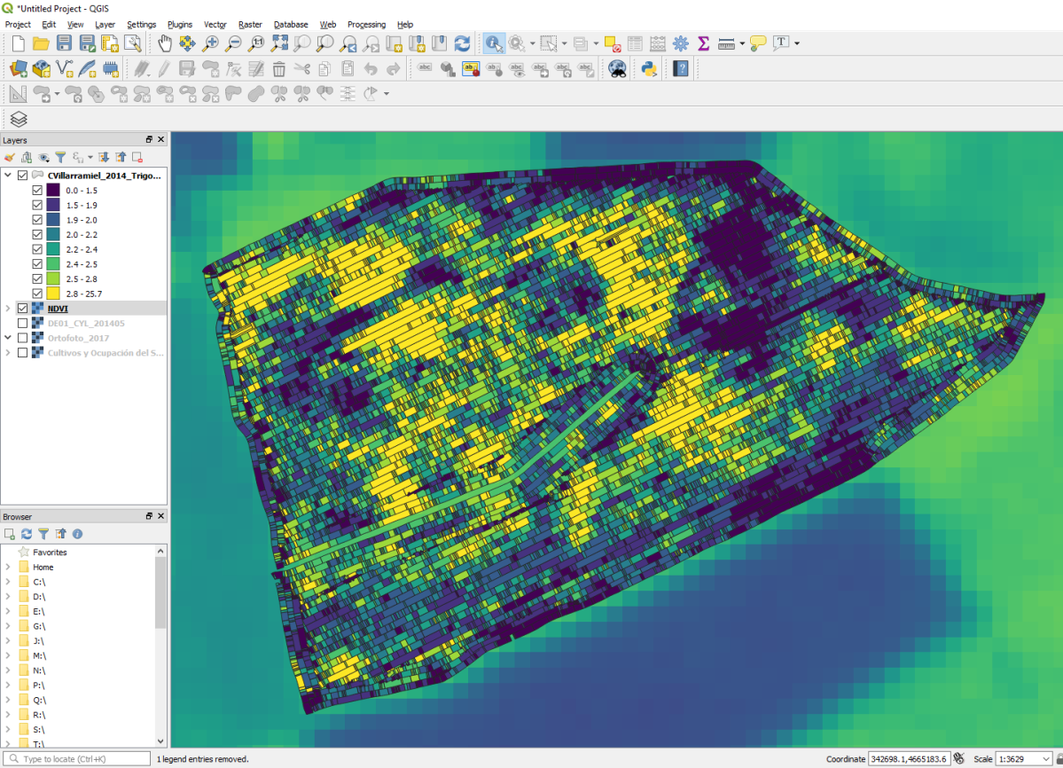
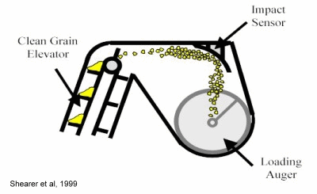
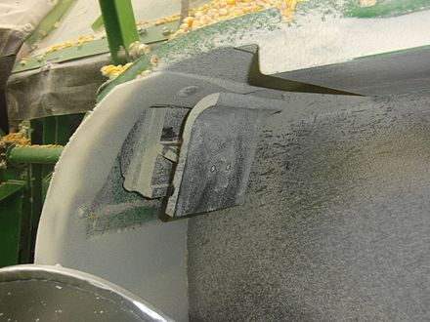
Dosificación variable basada en mapas: Fuentes de datos
Dosificación variable de insumos
Datos brutos extraídos del monitor de rendimiento de una cosechadora

Slide 34
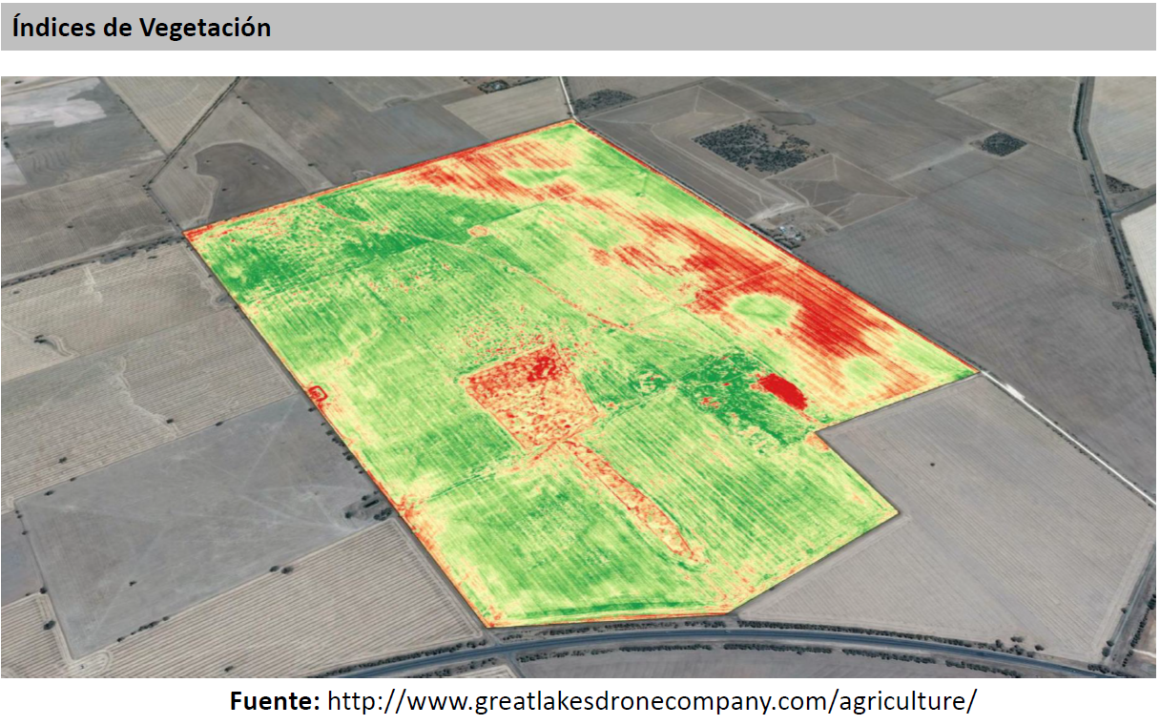
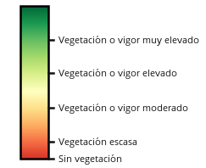
Dosificación variable basada en mapas: Fuentes de datos
Dosificación variable de insumos
Mapa del vigor vegetal del cultivo mediante imágenes de satélite

Slide 35

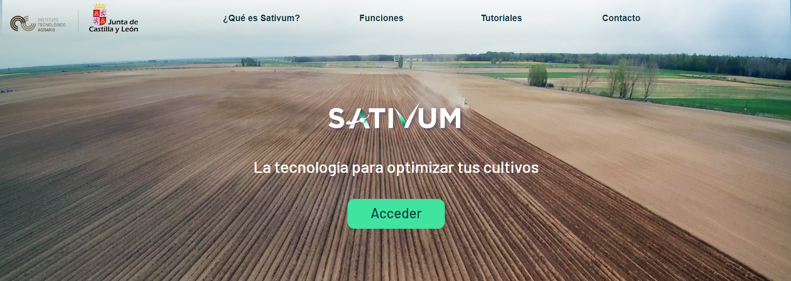
https://www.sativum.es/
https://www.sativum.es/
Notes:
Así pues nació SATIVUM. Una aplicación web en la que el usuario tiene que acceder desde esta web y despreocuparse por actualizar la última versióin desaarrollada por el ITACYL

Slide 36
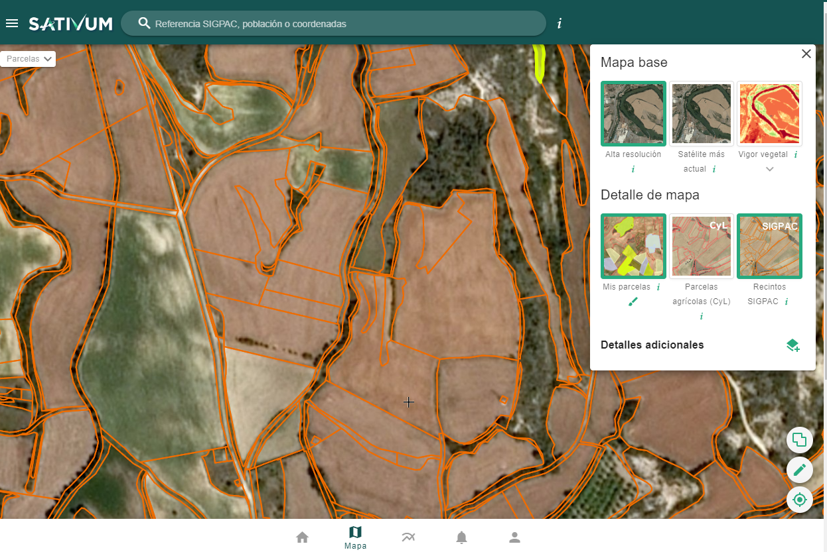
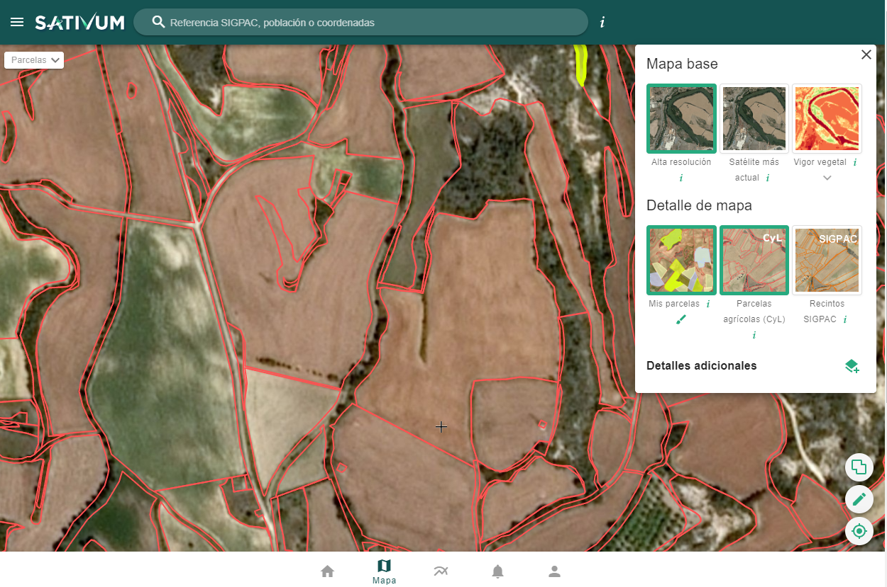
https://www.sativum.es/
SIGPAC
Parcelas agrícolas
Notes:
Vista geográfica de parcelas de la explotación

Slide 37
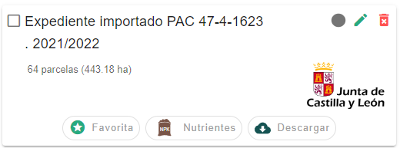
https://www.sativum.es/
Descarga de las parcelas del expediente de la PAC
Notes:
Sativum también tiene habilitado una conexión con el sistema de ayudas para la descarga de datos de parcelas y cultivos (vista escritorio)

Slide 38
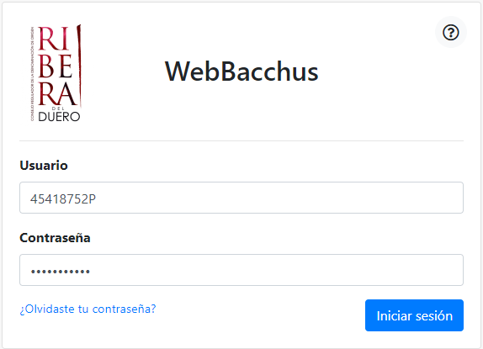
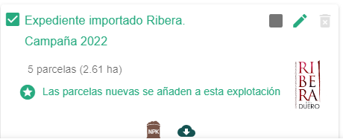
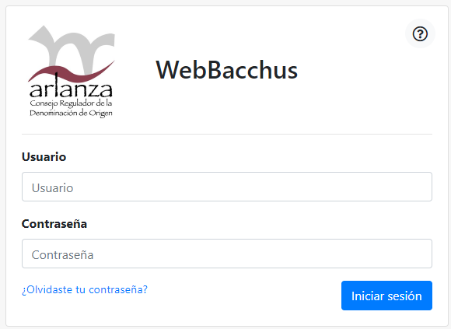

https://www.sativum.es/
Descarga de las parcelas de viñedo desde una DO
Notes:
Sativum también tiene habilitado una conexión con el sistema de ayudas para la descarga de datos de parcelas y cultivos (vista escritorio)

Slide 39





https://www.sativum.es/
CUADRO DE CONTROL de una parcela.
Detalle de parcela desde móvil
Notes:
Cuadro de mando de parcela con imágenes de satélite, evolución fenológica y meteorológica (vista móvil)

Slide 40

https://www.sativum.es/
Función zonificación evolucionada
Selección de una o varias imágenes para promediarlas y obtener un mapa zonificado
Detalle de parcela desde PC

Slide 41

https://www.sativum.es/
Función zonificación
Se crea un mapa zonificado promediando una o varias imágenes seleccionadas por el usuario y enlaza cada unidad de manejo con el módulo de nutrientes para elaborar la prescripción según el objetivo de producción de cada zona.
Detalle de parcela desde PC

Slide 42





https://www.sativum.es/
Caso real: agricultor usando mapas de dosificación variable para la fertilización de sus parcelas
Detalle de parcela desde PC

Slide 43



Sativum es una APP pública para la gestión de datos sobre parcelas agrícolas
Satélite (y foto aérea)
Suelo
Clima
Parcelario y cultivos
Integrada con el sistema de gestión de la PAC
Se incluyen módulos de ayuda a la toma de decisiones.
Nutrición: Es un FAST
Plagas
Agricultura de precisión…

Slide 44



Slide 45




Slide 46
Dosificación variable de insumos
Notas para recordar:
A tener en cuenta en insumos de alto coste: Fertilizante
Sobrecoste del equipo importante
No “es de uso directo” implica tomar decisiones y conocimiento agronómico
Constituye la verdadera esencia de la agricultura de precisión
SATIVUM te facilita crear mapas con varias imágenes de satélite.

Slide 47
¡Muchas gracias por vuestra atención!
Correo de Soporte: soporte-sativum@itacyl.es
Vanessa Paredes Gómez
Unidad de Información Geográfica e Innovación
Área de Desarrollo Tecnológico
Subdirección de Infraestructuras Agrarias
E-mail: vanessa.paredes@itacyl.es

